Slide 1
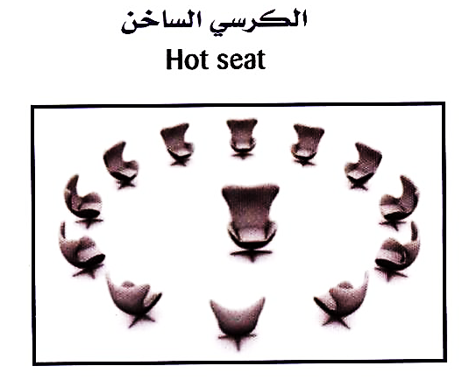
استراتيجية الكرسي الساخن
طريقة التنفيذ :
تقسيم الطلاب لمجموعات دائرية يجلس طالب متطوع بالوسط
تقسيم الدرس لعدة فقرات
قراءة طالب من كل مجموعة للفقرة
توجيه أسئلة للطالب صاحب الكرسي الساخن بالوسط في الفقرة
تبادل الأدوار بين الطلاب في المجموعة
مراقبة المعلم وتوجيهه وتعزيزه

Slide 2
الفصل الثامن
الدرس الأول
الدرس الثاني
الدرس الثالث
اختبار الفصل
الدرس الرابع
الدرس الخامس
الدرس السادس

Slide 3
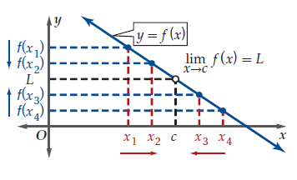
تقدير النهايات بيانيا
يتمحور علم التفاضل والتكامل حول مسألتين أساسيتين هما:-
1- ايجاد معادلة مماس منحنى دالة عند نقطة واقعة علية
2-ايجاد مساحة المنطقة الواقعة بين التمثيل البانى لمنحنى دالة المحور X وتعد مفاهيم النهايات أساسية لحل هاتين المسألتين
انشاء جدول لقيم F(X)
تمثيل منحنى الدالة بيانيا
Notes:
3

Slide 4
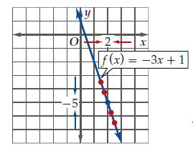
مثال
التحليل بيانيا
التعزيز عدديا
Notes:
4

Slide 5
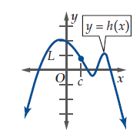
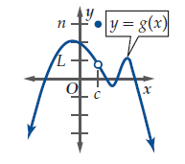
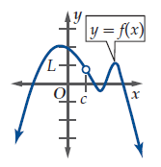
عدم أعتماد النهاية على قيمة الدالة عند نقطة
لا تعتمد نهاية F(X) عندما تقترب X من العدد C على قيمة الدالة عند C
مثال
Notes:
5

Slide 6
النهايات من جهة واحدة
النهاية من اليسار
النهاية من اليمين
النهاية عند نقطة
Notes:
6

Slide 7
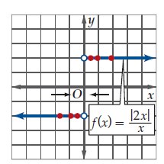
مثال 1
قدر كلا من النهايات الاتية اذا كانت موجودة:-
Notes:
7

Slide 8
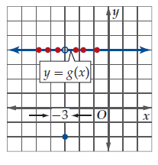
مثال 2
Notes:
8

Slide 9
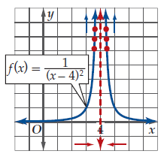
النهايات والسلوك غير المحدود
نشير الى النهاية بالرمز عندما تذداد قيم F(X)بشكل غير محدود عند اقتراب قيم X من العدد C
نشير الى النهاية بالرمز عندما تذداد قيم F(X)بشكل غير محدود عند اقتراب قيم X من العدد C
مثال
التحليل بيانيا
التعزيز عدديا
Notes:
9

Slide 10
اسباب عدم وجود نهاية عند نقطة
Notes:
10

Slide 11
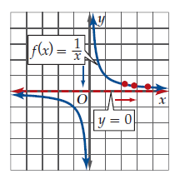
مثال
التحليل بيانيا
التعزيز عدديا
Notes:
11

Slide 12
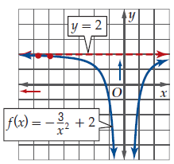
مثال
التحليل بيانيا
التعزيز عدديا
Notes:
12

Slide 13
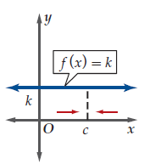
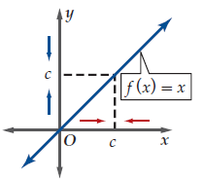
حساب النهايات جبريا
نهايات الدوال
نهايات الدوال الثابتة
نهاية الدالة الثابتة عند اى نقطة cهى القيمة الثابتة للدالة
نهايات الدوال المحايدة
نهاية الدالة المحايدة عند نقطة cهى c
Notes:
13

Slide 14
خصائص النهايات
خاصيةالمجموع
خاصية الفرق
خاصية الضرب فى ثابت
خاصية الضرب
خاصية القسمة
خاصية القوة
خاصيةالجذر النونى
Notes:
14

Slide 15
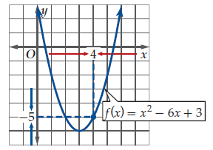
مثال
Notes:
15

Slide 16
مثال
Notes:
16

Slide 17
نهايات الدوال
اولا:- نهايات دوال كثيرات الحدود
ثانيا:- نهايات الدوال النسبية
ويمكن حساب نهايات دوال كثيرات الحدود والدوال النسبية من خلال التعويض المباشر شريطة ألا يساوى مقام الدالة النسبية صفرا عند النقطة التى يحسب عندها النهاية
Notes:
17

Slide 18
مثال (بأستعمال التعويض المباشر)
أحسب كل نهاية مما يلى بأستعمال التعويض المباشر اذا كان ممكنا:-
Notes:
18

Slide 19
استعمال التحليل لحساب النهايات
مثال
Notes:
19

Slide 20
امثلة على استعمال انطاق البسط او المقام فى ايجاد النهايات
مثال
Notes:
20

Slide 21
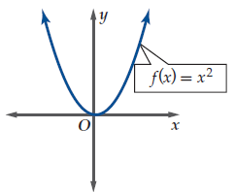
حساب النهايات عند المالانهاية
لأى عدد صحيح موجب n :-
Notes:
21

Slide 22
مثال
احسب كل نهاية مما يأتى:-
Notes:
22

Slide 23
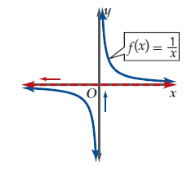
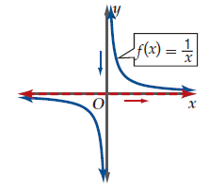
نهاية دالة المقلوب عند المالانهاية
ان نهاية دالة المقلوب عند موجب او سالب مالانهاية هى صفر
القاعدة
Notes:
23

Slide 24
مثال
احسب نهاية ما يأتى:-
Notes:
24

Slide 25
نهاية المتتابعات
( نهاية المتتابعات):- هى نهاية دالة عندما اذا كانت النهاية موجودة فأن قيمة هذه النهاية هى العدد الذى تقترب منه المتتابعة ويمكن وصفها
حيث n عددصحيح موجب وبما ان فأن المتتابعة تقترب من الصفر
مثال
Notes:
25

Slide 26
المماس والسرعة المتجهة
مماس منحنى
هو مستقيم يتقاطع مع منحنى ولكنة لا يعبرة عند نقطة التماس ويمثل ميل المستقيم ميل المنحنى عند نقطة التماس
معدل التغير اللحظى للدالة f عند النقطة
ميل المماس عند النقطة
معدل التغير اللحظى
Notes:
26

Slide 27
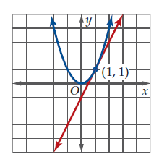
مثال
Notes:
27

Slide 28
مثال(ميل المنحنى عند أى نقطة)
Notes:
28

Slide 29
السرعة المتوسطة المتجهة
هى عبارة عن السرعة المتجهة مضافا لها اتجاة فلاشارة الموجب تعنى الاتجاة للامام او لاعلى والاشارة السالب تعنى الاتجاة لاسفل او للخلف
القاعدة
Notes:
29

Slide 30
مثال
الحل
Notes:
30

Slide 31
مثال(السرعة المتجهةاللحظية عند اى لحظة)
الحل
Notes:
31

Slide 32
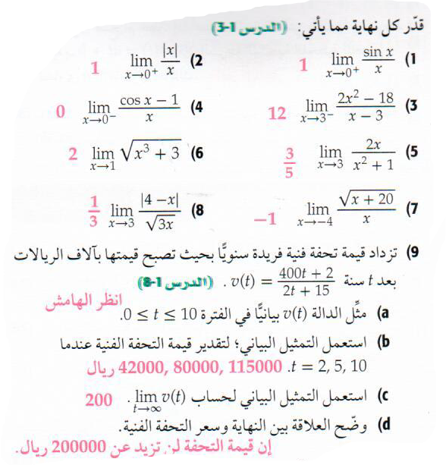
اختبار منتصف الفصل
Notes:
32

Slide 33
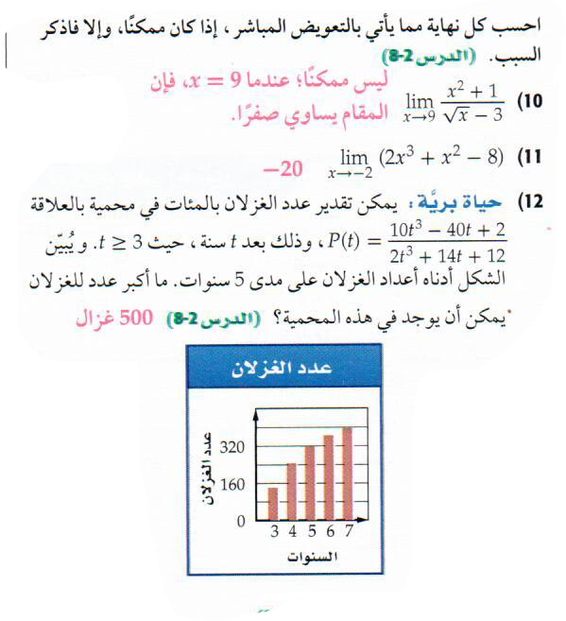
Notes:
33

Slide 34
Notes:
34

Slide 35
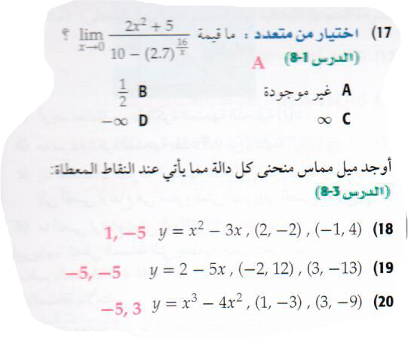
Notes:
35

Slide 36
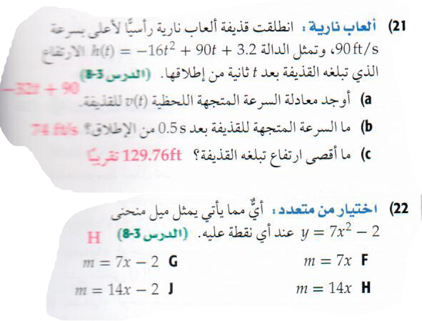
Notes:
36

Slide 37
Notes:
37

Slide 38
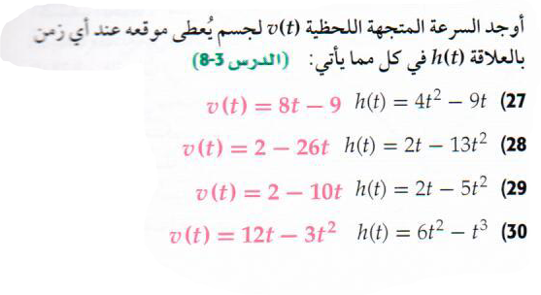
Notes:
38

Slide 39
المشتقة
قاعدة اساسية
تستعمل النهايات لتحديد ميل مماس منحنى الدالة f(x) عند أى نقطة علية وتسمى هذة النهاية مشتقة الدالة وتعطى بالصيغة
نتيجة الاشتقاق تسمى معادلة تفاضلية
عملية ايجاد المشتقة تسمى اشتقاق
مثال
Notes:
39

Slide 40
قاعدة مشتقة القوة
قاعدة مشتقة القوة من أكثر القواعد فاعلية لايجاد المشتقات دون اللجوء للنهايات وهى أكثر سهولة ودقة
قوة Xفى المشتقة أقل بواحد من قوة X فى الدالة الاصلية ومعامل xفىالمشتقة يساوى قوة xالاصلية
التعبير اللفظى
الرموز
ملحوظة
Notes:
40

Slide 41
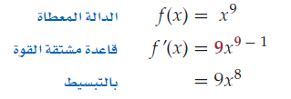
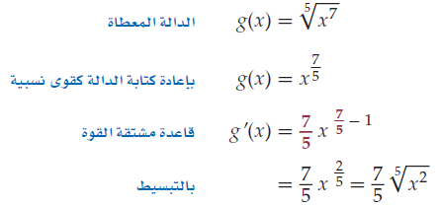
مثال
Notes:
41

Slide 42
قواعد أخرى للمشتقات
مشتقة الثابت
مشتقة مضاعفات القوى
مشتقة المجموع او الفرق
مثال
Notes:
42

Slide 43
مثال
Notes:
43

Slide 44
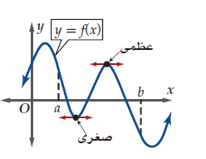
نظرية القيمة القصوى
توضيح
النقطة التى تكون عندها مشتقة الدالة صفرا أو غير معرفة تسمى نقطة حرجة للدالة وهى أما تشير الى وجود قيمة عظمى أو صغرى للدالة وتحدث عندما يكون ميل مماس منحنى الدالة صفرا او غير معرف ولتعيين نقاط القيم العظمى او الصغرى للددالة على فترة مغلقة لابد من حساب قيمة الدالة عند أطراف الفترة ، وعند النقاط الحرجة من تلك الفترة
Notes:
44

Slide 45
مثال
Notes:
45

Slide 46
قاعدة مشتقة الضرب
مثال
Notes:
46

Slide 47
قاعدة مشتقة القسمة
مثال
Notes:
47

Slide 48
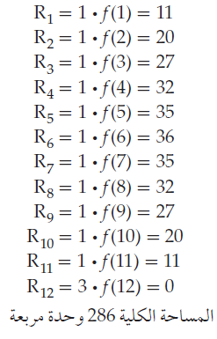
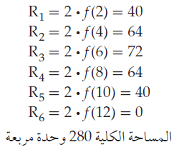
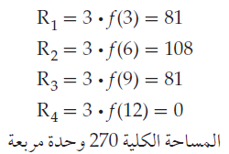
المساحة تحت المنحنى
يمكن حساب المساحة تحت المنحنى بأستخدام شكل اساسى معلوم المساحة كمساحة المستطيل للوصول الى المساحة التقريبية تحت المنحنى كما يوضح المثال الاتى:-
Notes:
48

Slide 49
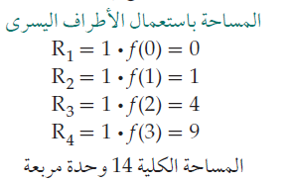
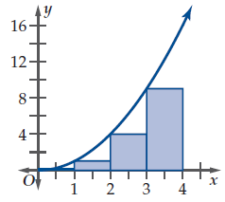
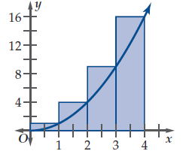
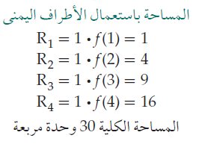
المساحة تحت المنحنى بأستعمال الاطراف اليمنى واليسرى للمستطيلات
يمكن حساب المساحة تحت المنحنى بأستخدام الاطراف اليمنى واليسرى معا لتقريب افضل للمساحة ثم أخذ الوسط للتقريبين
مثال
Notes:
49

Slide 50
التكامل المحدد
ملحوظة:- سمى بمجموع ريبان نسبة الى العالم ويستخدم فى ايجاد صيغة لتقريب المساحة المحصورة تحت المنحنى بأستخدام النهايات ويمكننا تعديل الصيغة بأستعمال الاطراف اليسرى او نقاط المنتصف لتحديد ارتفاعات المستطيلات
صيغ مجاميع
Notes:
50

Slide 51
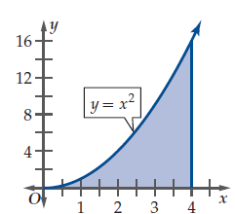
مثال
Notes:
51

Slide 52
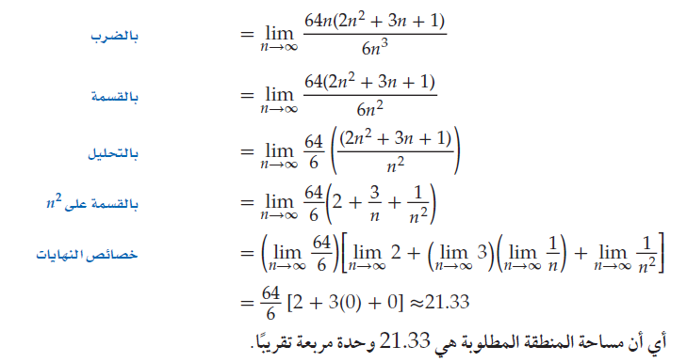
تابع حل المثال
Notes:
52

Slide 53
النظرية الاساسية فى التفاضل والتكامل
قواعد الدالة الاصلية
قاعدة القوة
قاعدة ضرب دالة القوى فى عدد ثابت
قاعدة المجموع والفرق
Notes:
53

Slide 54
مثال
Notes:
54

Slide 55
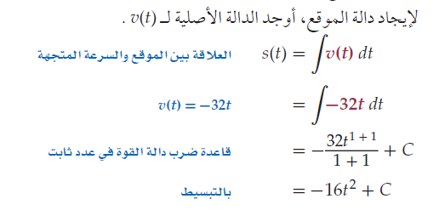
التكامل غير المحدد
مثال
Notes:
55

Slide 56
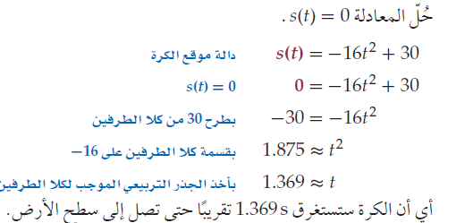
تابع حل المثال
Notes:
56

Slide 57
النظرية الاساسية فى التفاضل والتكامل
ملحوظة
نجد ان من نتائج النظرية السابقة انه عند الربط بين التكاملات والمشتقات نجد أن التكامل هى عملية ايجاد الدوال الاصلية فى حين ان الاشتقاق هو ايجاد مشتقات لذا فأن عمليتى التكامل والاشتقاق هى عمليتان عكسيتان
Notes:
57

Slide 58
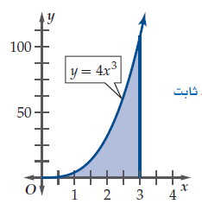
مثال
Notes:
58

Slide 59
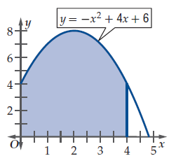
مثال
Notes:
59

Slide 60
التكامل المحدد وغير المحدد
Notes:
60

Slide 61
مثال
الحل
Notes:
61

Slide 62
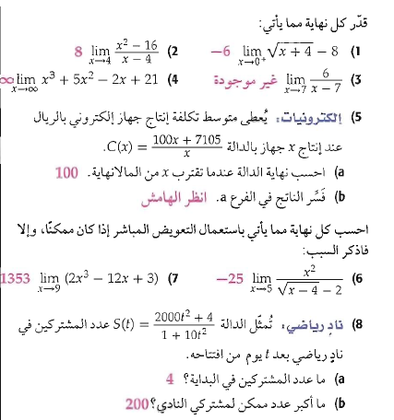
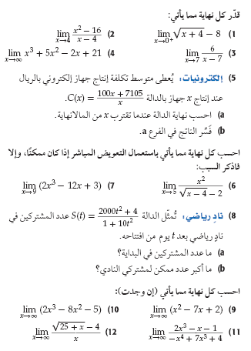
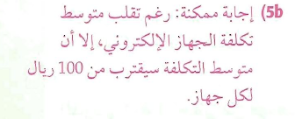
الئيسية

Slide 63
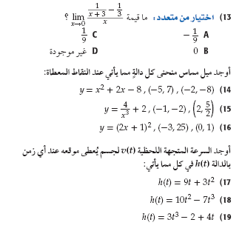
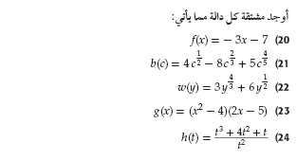

Slide 64
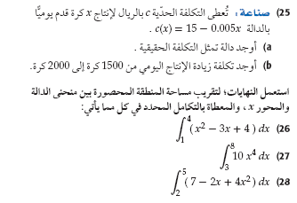

Slide 65
